Slide 1
REPRODÜKTİF SÜRÜ SAĞLIĞI
Prof.Dr. Şükrü Küplülü

Slide 2
ABORTUSLAR

Slide 3
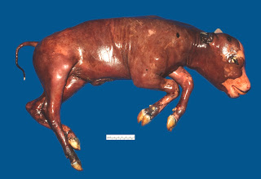
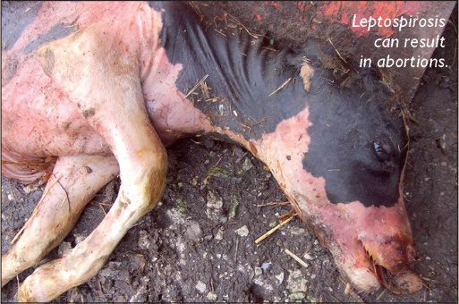
Abortuslar
Abortus: Gebeliğin 45-270. günleri
Enfeksiyöz
Non-Enfeksiyöz
www.vetsonline.com

Slide 4
Enfeksiyöz abortuslar
BAKTERİYEL SEBEBLER
B.abortus, campylobacter fetüs, leptospira, listeria
VİRAL SEBEBLER
BHV 1, IBRV, BVD
PROTOZOON KAYNAKLI SEBEBLER
Neospora caninum
MİKOTİK KAYNAKLI SEBEBLER

Slide 5
Spesifik Abortus Etkenleri
Brucella abortus
Leptospira
hardjobovis
hardjoprajitro
Listeria monocytogenes
Bovine Viral Diyare Virus
Bovine Herpes Virus 1
Neospora caninum
http://www.vectortemplates.com/raster/maps-world-map-02.png

Slide 6
Neosporozis
http://neosporosis.wikispaces.com/

Slide 7
Neosporozis
Enfeksiyon Günleri | 14. GÜN | 46.GÜN | 60. GÜN VE SONRASI
Antikor Yanıtı | ANTİKOR ÜRETİMİ BAŞLAR | ANTİKOR ÜRETİMİ PİK YAPAR | ANTİKORLAR KANDA BELİRLENEMEZ
SPORADİK ABORTUS
YAYGIN ABORT
TEKRARLAYAN ABORTUSLARA NEDEN OLUR.

Slide 8
Neosporozis
Enfekte buzağılarda;
Ataksi
Reflekslerde zayıflık
Eksoftalmus görülebilir.
Neosporozis Etkisi Altında
Embriyonun rezorbsiyonu şekillenebilir.
Mumifikasyon olguları görülebilir.
Canlı yavru doğabilir.

Slide 9
Neosporozis tanı yöntemleri
Tanı yöntemi | Marazi madde
IFAT | Kan serumu ve süt
ELISA | Kan serumu ve süt
Histolojik İnceleme | Beyinde Lezyonlar (Fetus)
PCR | Fötal doku ve sıvılar

Slide 10
Brusellozis Etken: B.abortus
Etken hücre içi patojendir.
Vücuda genelde oral yolla giriş yapar.
Ev sinekleri (Musca domestica) enfeksiyon yayılımında etkilidir.
Enfeksiyon alımından 2 hafta- 5 ay içerisinde abortuslar görülebilir.

Slide 11
Brusellozis
Kaynak:
Atık fetüsler-plasentalar
Uterus akıntıları
Süt- idrar- semen- dışkı’dır.
Etken yüksek nem ve düşük çevre sıcaklıklarında varlığını sürdürebilir.

Slide 12
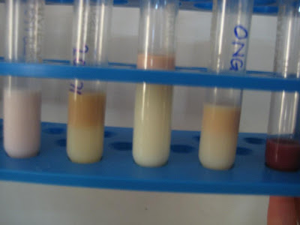
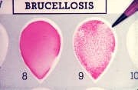
Brusellozis Tanı
Serolojik test amaçlı kan serumu ve süt örnekleri alınabilir.
Her meme lobundan süt örneği alınmalıdır.
Abort materyali soğuk zincirde lab.’a gönderilmelidir.
SÜT HALKA TESTİ
audreysadventuresinindia.blogspot.com.tr/
Rose Bengal Testi
http://www.fao.org

Slide 13
Brusellozis Korunma
Buzağı ve gebe düveler aşılanmalıdır.
Enfekte semen kullanımından kaçınılmalıdır.
Gebelerde canlı aşı kullanılmamalıdır.
S19
45/20
RB51
Dezenfeksiyona dikkat edilmelidir.
Biyogüvenlik önem taşır.

Slide 14
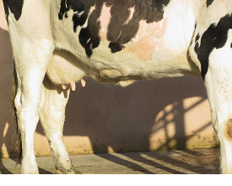
Leptospirozis Klinik Formları Hardjobovis-Hardjoprajitro
Meme Formu
Süt veriminde ani düşüş.
Gevşek meme
Kolostrum benzeri salgı
Bazen kanlı süt
Abortus Formu
Gebeliğin 2. yarısında olur.
Meme formu ile beraber seyredebilir.
Normal görünümlü fetüs
http://www.nadis.org.uk/bulletins/leptospirosis-in-cattle.aspx
www.vetsonline.com

Slide 15
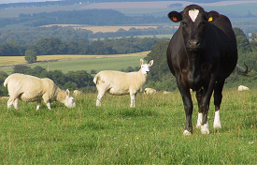
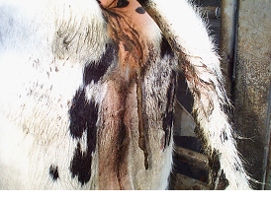
Leptospirozis Abortusları Enfeksiyon yayılımı
Kontaminasyon (inek kaynaklı)
İdrar
Abort Fetüs
Uterus akıntısı
Boğadan sperma ile geçiş
Koyun kaynaklı kontaminasyon
Mera
İçme suları
http://www.nadis.org.uk/bulletins/leptospirosis-in-cattle.aspx

Slide 16
Leptospirozis Abortusları Tedavi-Korunma
Antibiyotik tedavisi
Dihidrostreptomisin (25mg/kg)
Amoksisilin (15mg/kg)
Aşılama programları
Tipe özgü aşılar mevcut
5 aylık yaştan itibaren aşılama
En az 4 hafta arayla 2 doz aşı uygulaması
Aşılar abortusu engeller ancak bakteri saçılımı devam eder

Slide 17
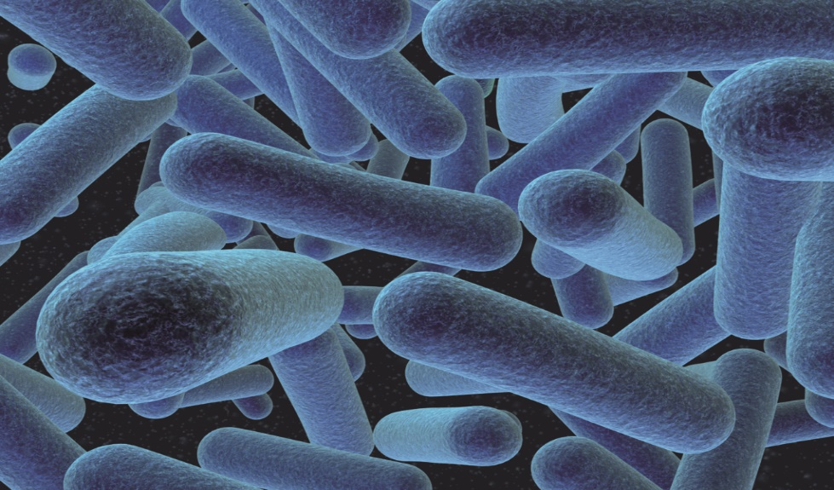
Listeriyozis Abortusları Listeria monocytogenes
Etken;
3- 45°C
pH 5.6- 9.6 arasında üreyebilir.
Toprak ve sindirim sistemi kaynaklıdır.
Genelde sporadik abortuslara neden olur.
http://www.intechopen.com/books/probiotic-in-animals/the-use-of-probiotic-strains-as-silage-inoculants

Slide 18
Listeriyozis Abortusları Bulaşma Listeria monocytogenes
İNHALASYON
DİREKT TEMAS
SİNDİRİM SİSTEMİ
VENERAL BULAŞMA

Slide 19
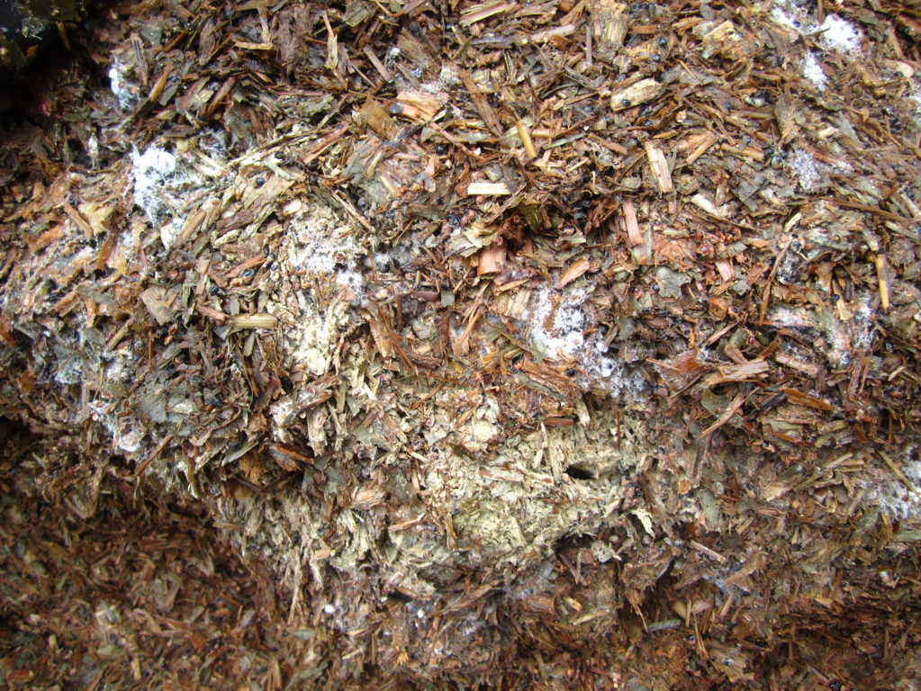
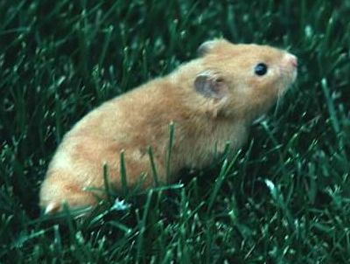
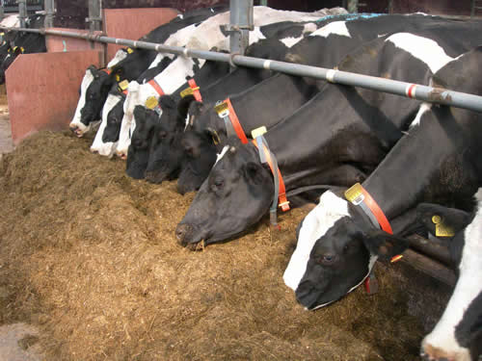
Listeriyozis Abortusları Listeria monocytogenes
www.intechopen.com
www.kidport.com
http://www.afbini.gov.uk

Slide 20
Listeriyozis Abortusları Tanı Listeria monocytogenes
Fetüsta;
Otolitik
Non spesifik bozukluklar
Fötal septisemi görülür.
http://www.nadis.org.uk

Slide 21
BVD-MD Abortusları Bovine Viral Diyare Virus
Etken: Pestivirus ailesi
Tip:
Tip 1: Non Sitopatik Yaygın hastalık etkeni
Tip 2: Sitopatik Virulansı yüksek- Süperenfeksiyon
Rezervuar:
Geyik gibi yabani hayvanlar
Persiste enfekte hayvanlar
IBR-Parainfluenza-RSV ile beraber seyredebilir.

Slide 22
BVD-MD Abortusları Klinik Formlar Bovine Viral Diyare Virus
Sindirim sistemi formu
Diyare
Gastrointestinal ülserasyon
Solunum yolu enfeksiyonu
Trombositopeni
Reprodüktif sistem formu
Erken embriyonik ölüm
Mumifikasyon
Abortus
İNFERTİLİTE

Slide 23
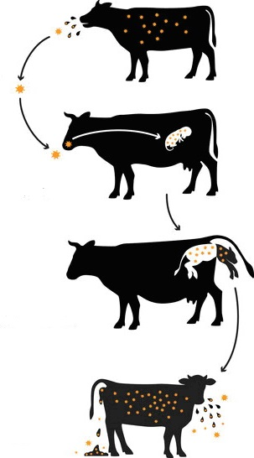
BVD-MD Abortusları Patogenezis Bovine Viral Diyare Virus
Enfeksiyon Kaynağı:
Persiste enfekte hayvanlar
Doğa
Horizontal bulaşma
www.kreis-paderborn.de

Slide 24
IBR Abortusları Bovine Herpes Virus 1
Etken: Herpesvirus ailesi
BHV 1’in iki alt tipi vardır.
IBR
IPV’ye neden olurlar.
İnkubasyon süresi 10-20 gün arasında değişir.
Herpesvirüsler latent formda bulunurlar ve immunsupresyon sonucunda reaktive olurlar

Slide 25
BVD-MD Abortusları Bovine Viral Diyare Virus
Tanı Yöntemleri
Fötal sıvılarda virüs tespiti PCR (DNA izolasyonu)
EDTA’lı tüplere kan örneği
Nazofarengeal swap ELİSA (Antikor)
Tank sütünde antikor seviyesi
Sürüde enfekte hayvan bulunursa tüm sürüden 6 hafta ara ile 2 kez kan örneği alınıp lab.’a gönderilmelidir.

Slide 26
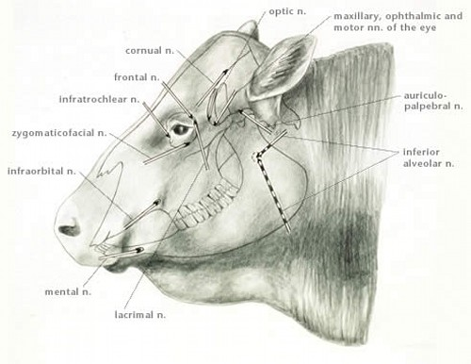
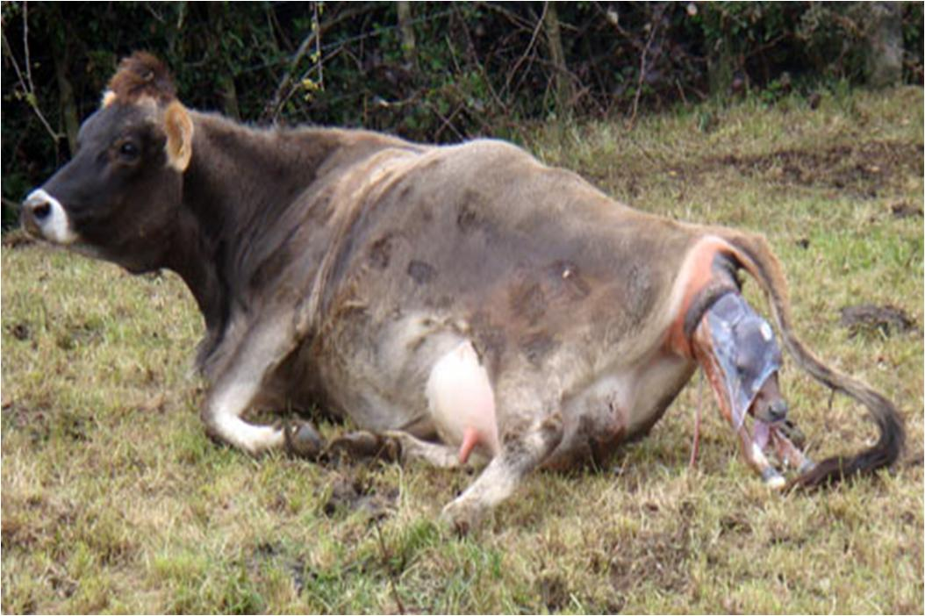
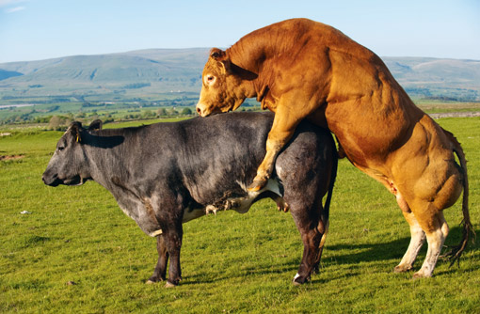
IBR Abortusları Bovine Herpes Virus 1
Kortikosteroid enjeksiyonları virüs saçılımını uyarır.
Klinik olarak normal olan hayvanların %10’unda latent enfeksiyon bulunabilir.
http://www.merckvetmanual.com
https://thevaliens.files.wordpress.com/2012/10/cow-giving-birth.jpg
http://gatewayvet.ca/gvs-health-la-preg-bull.html

Slide 27
IBR Abortusları Bovine Herpes Virus 1
Hastalık 5 formda oluşabilir.
Solunum Sistemi Formu
Reprodüktif Sistem Formu
Generalize/Alimenter Form
Ensefalitik Form
Diğer

